Slide 1
利用递归进行“自动分析”
思考方法：1.先假设某一个函数能够给出答案
2.在利用这个函数的前提下，分析如何解决问题；
找到第n – 1与第n次执行之间的关系
以及函数第一次执行的结果
最后思考边界问题的答案是多少；

Slide 2
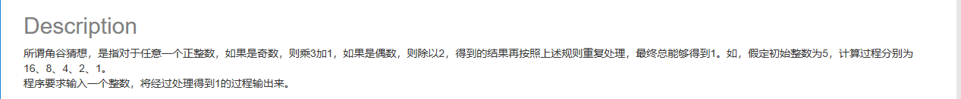
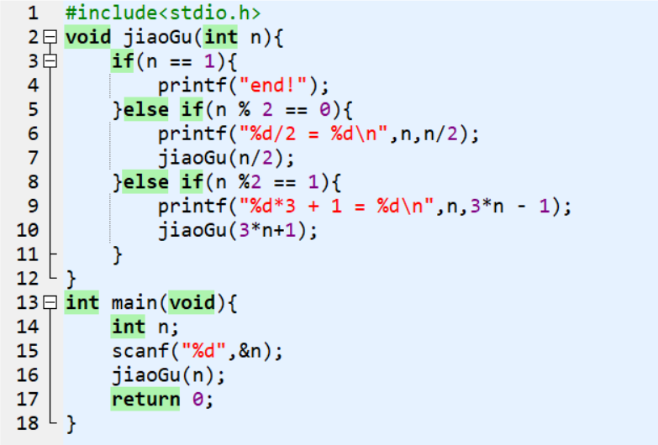
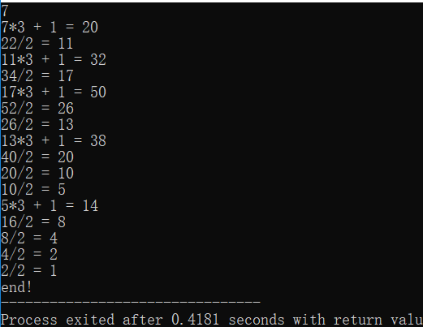
角谷猜想
思路：分清分支条件，弄清楚程序某个特定的边界值，本题中需弄清n = 1的情况

Slide 3

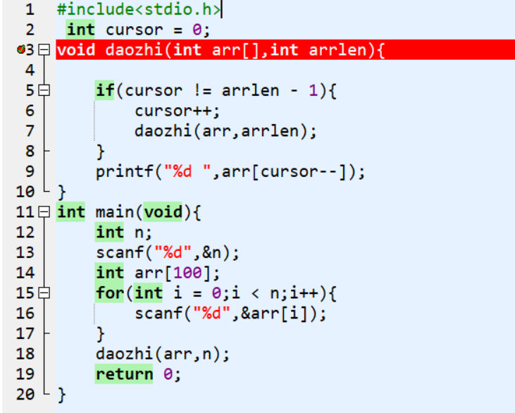
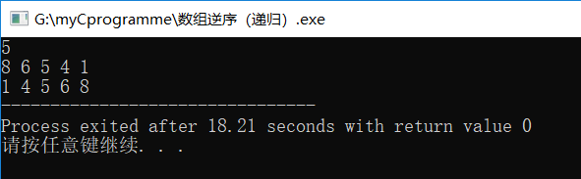
用递归解决数组逆序放置
思路：想要利用递归逆序遍历数组，就必须正序递归数组下标。

Slide 4
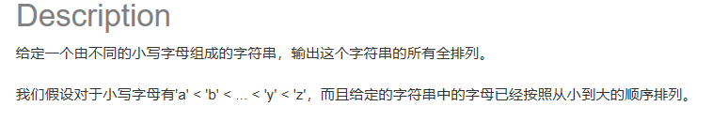
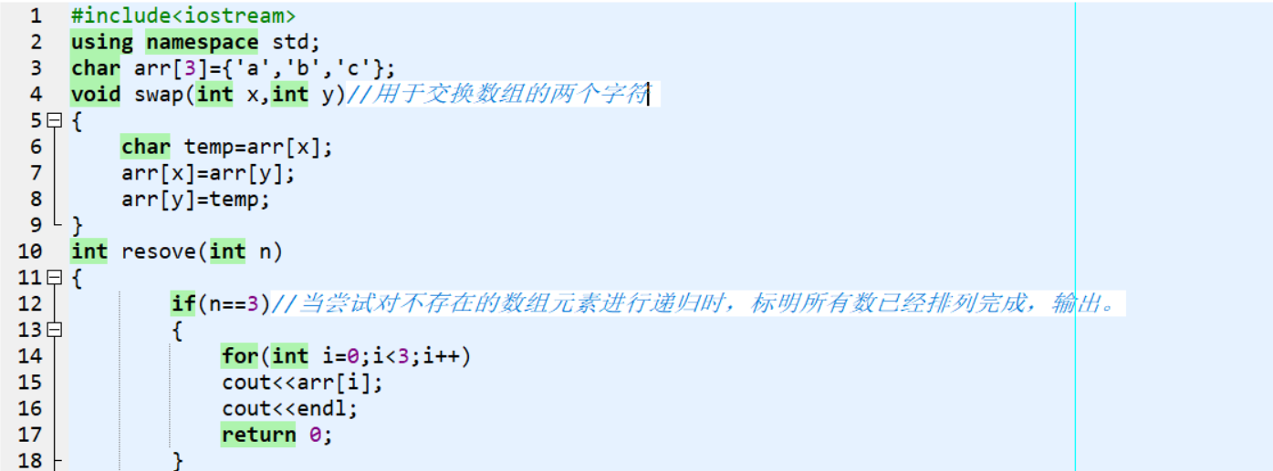
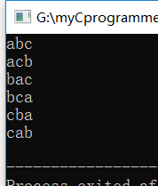
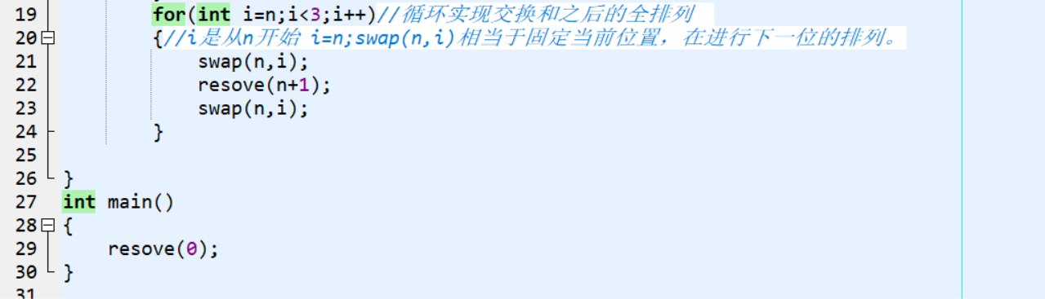
全排列

